Slide 1


Slide 2


Comité Financiero Mayo 2018
Agenda
Estados Financieros SAE S.A.S. a 30 de Abril de 2018
Ejecución Presupuestal a 30 de Abril de 2018
Informe Portafolio a 30 de Abril de 2018
Vicepresidencia Administrativa y Financiera – Gerencia Financiera

Slide 3
1. ESTADOS FINANCIEROS A 30 DE ABRIL DE 2018
Vicepresidencia Administrativa y Financiera – Gerencia Financiera

Slide 4
ESTADO DE SITUACION FINANCIERA INDIVIDUAL
PERIODOS TERMINADOS EL 30 DE ABRIL DE 2018 Y 30 DE ABRIL 2017
(cifra en millones de pesos colombianos)
ACTIVO | Al 30 Abril 2018 |  | Al 30 Abril 2017 |  | Al 31 de Diciembre 2017 |  | Variación % Abril 2018-2017 |  | Variación % Abr - Dic 2018-2017
ACTIVO CORRIENTE
Efectivo en Bancos | 576 |  | 695 |  | 403 |  | -17 |  | 43
Efectivo de uso restringido | 6,488 |  | 0 |  | 1,422 |  | 0 |  | 356
Inversiones de administración de liquidez | 5,677 |  | 8,622 |  | 6,490 |  | -34 |  | -13
Cuentas por Cobrar Corto Plazo | 3,018 |  | 2,321 |  | 2,908 |  | 30 |  | 4
TOTAL ACTIVO CORRIENTE | 15,759 |  | 11,638 |  | 11,223 |  | 35 |  | 40
ACTIVO NO CORRIENTE
Cuentas por Cobrar Largo Plazo | 938 |  | 939 |  | 941 |  | 0 |  | 0
Deterioro | -598 |  | -598 |  | -598 |  | 0 |  | 0
Total Cuenta por Cobrar Largo Plazo | 340 |  | 341 |  | 343 |  | 0 |  | -1
Propiedades, Planta y equipo | 403 |  | 435 |  | 369 |  | -7 |  | 9
Otros Activos (anticipos Impuestos / Diferidos) | 12,762 |  | 9,037 |  | 11,504 |  | 41 |  | 11
TOTAL ACTIVO NO CORRIENTE | 13,505 |  | 9,812 |  | 12,216 |  | 38 |  | 11
TOTAL ACTIVO | 29,264 |  | 21,450 |  | 23,439 |  | 36 |  | 25
Vicepresidencia Administrativa y Financiera – Gerencia Financiera

Slide 5
ESTADO DE SITUACION FINANCIERA INDIVIDUAL
PERIODOS TERMINADOS EL 30 DE ABRIL DE 2018 Y 30 DE ABRIL 2017
(cifra en millones de pesos colombianos)
PASIVO | Al 30 Abril 2018 |  | Al 30 Abril 2017 |  | Al 31 de Diciembre 2017 |  | Variación % Abril 2018-2017 |  | Variación % Abr - Dic 2018-2017
PASIVO CORRIENTE
Cuentas por Pagar | 2,500 |  | 2,244 |  | 1,380 |  | 11 |  | 81
Beneficios a los empleados Corto Plazo | 1,764 |  | 659 |  | 1,654 |  | 168 |  | 7
Provisiones | 90 |  | 175 |  | 159 |  | -49 |  | -43
Otros pasivos | 6,886 |  | 349 |  | 1,892 |  | 1,873 |  | 264
TOTAL PASIVO CORRIENTE | 11,240 |  | 3,427 |  | 5,086 |  | 228 |  | 121
TOTAL PASIVO | 11,240 |  | 3,427 |  | 5,086 |  | 228 |  | 121
PATRIMONIO
Capital Suscrito y Pagado | 17,430 |  | 17,430 |  | 17,430 |  | 0 |  | 0
Reservas | 554 |  | 498 |  | 498 |  | 11 |  | 11
Resultado del ejercicio | 166 |  | 221 |  | 551 |  | -25 |  | -70
Impactos por Transición | ( 126) |  | ( 126) |  | ( 126) |  | 0 |  | 0
TOTAL PATRIMONIO | 18,024 |  | 18,023 |  | 18,353 |  | 0 |  | -2
TOTAL PASIVO Y PATRIMONIO | 29,264 |  | 21,450 |  | 23,439 |  | 36 |  | 25
Vicepresidencia Administrativa y Financiera – Gerencia Financiera

Slide 6
ESTADO DE RESULTADO INTEGRAL INDIVIDUAL
PERIODOS TERMINADOS EL 30 DE ABRIL DE 2018 Y 30 DE ABRIL 2017
(cifras expresadas en millones de pesos)
 |  |  | Al 30 Abril 2018 |  | Al 30 Abril 2017 |  | Al 31 de Diciembre 2017 |  | Variación % Abril 2018-2017 |  | Variación % Abr - Dic 2018-2017
INGRESOS POR PRESTACION DE SERVICIOS |  |  | 12,159 |  | 9,434 |  | 30,573 |  | 29 |  | -60
FINANCIEROS |  |  | 116 |  | 206 |  | 533 |  | -43 |  | -78
INGRESOS DIVERSOS |  |  | 49 |  | 30 |  | 33 |  | 64 |  | 49
TOTAL INGRESOS OPERACIONALES |  |  | 12,324 |  | 9,670 |  | 31,138 |  | 27 |  | -60
GASTOS DE ADMINISTRACIÓN DE OPERACIÓN
GASTOS DE PERSONAL |  |  | 8,063 |  | 3,059 |  | 17,206 |  | 164 |  | -53
GASTOS GENERALES |  |  | 3,078 |  | 2,227 |  | 7,189 |  | 38 |  | -57
IMPUESTOS, CONTRIBUCIONES Y TASAS |  |  | 64 |  | 123 |  | 257 |  | -48 |  | -75
GASTOS DE VENTA GENERALES |  |  | 476 |  | 3,120 |  | 3,963 |  | -85 |  | -88
DETERIORO, DEPRECIACION, AMORT, |  |  | 42 |  | 40 |  | 121 |  | 3 |  | -66
OTROS GASTOS OPERACIONALES |  |  | 362 |  | 816 |  | 1,622 |  | -56 |  | -78
TOTAL GASTOS DE ADMINISTRACION |  |  | 12,085 |  | 9,385 |  | 30,359 |  | 29 |  | -60
RESULTADO DEL PERIODO ANTES DE IMPUESTOS |  |  | 239 |  | 285 |  | 779 |  | -16 |  | -69
IMPUESTO SOBRE LA RENTA Y COMPLEM. |  |  | 73 |  | 64 |  | 228 |  | 15 |  | -68
RESULTADO DEL PERIODO |  |  | 166 |  | 221 |  | 551 |  | -25 |  | -70
Vicepresidencia Administrativa y Financiera – Gerencia Financiera

Slide 7
2. EJECUCIÓN PRESUPUESTAL CORTE ABRIL 2018
Vicepresidencia Administrativa y Financiera – Gerencia Financiera

Slide 8
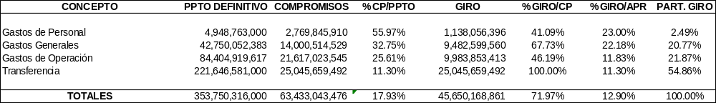
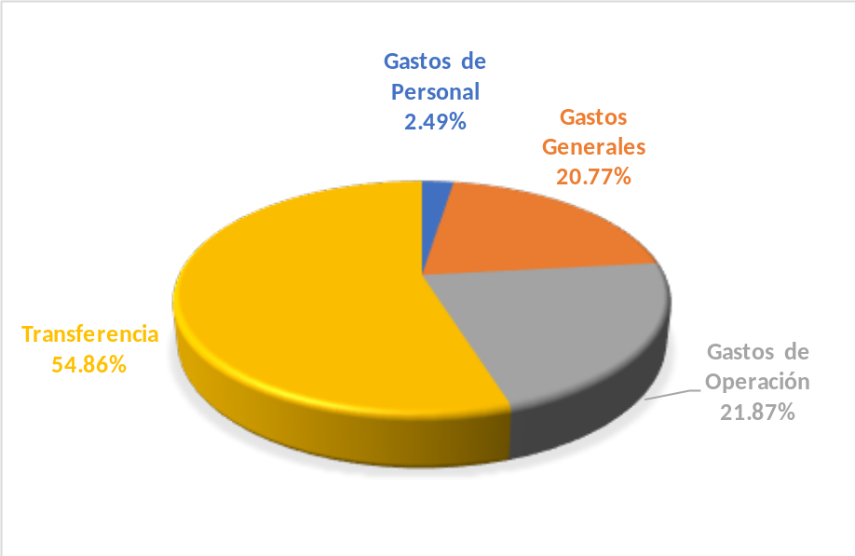
Ejecución de Gasto FRISCO Corte Abril de 2018
Participación de Giro
Vicepresidencia Administrativa y Financiera – Gerencia Financiera

Slide 9
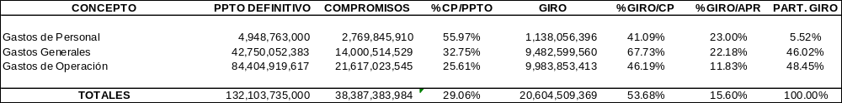
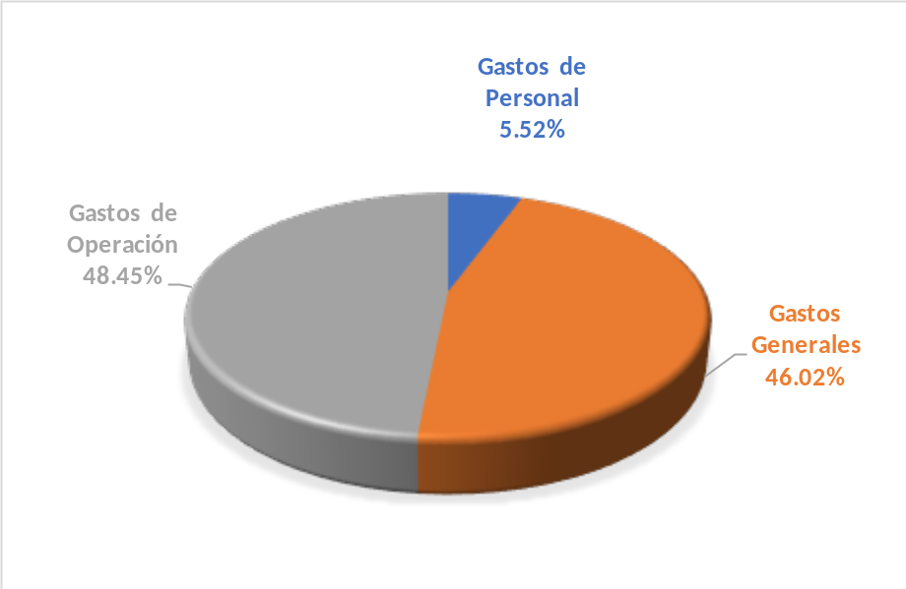
Ejecución de Gasto FRISCO Corte Abril de 2018
SIN TRANSFERENCIAS
Participación de Giro
Vicepresidencia Administrativa y Financiera – Gerencia Financiera

Slide 10
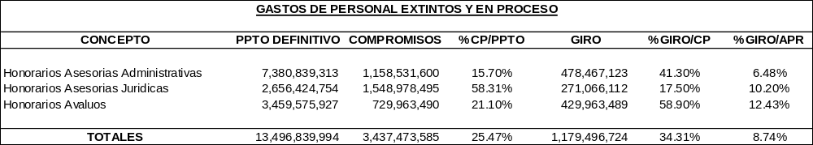
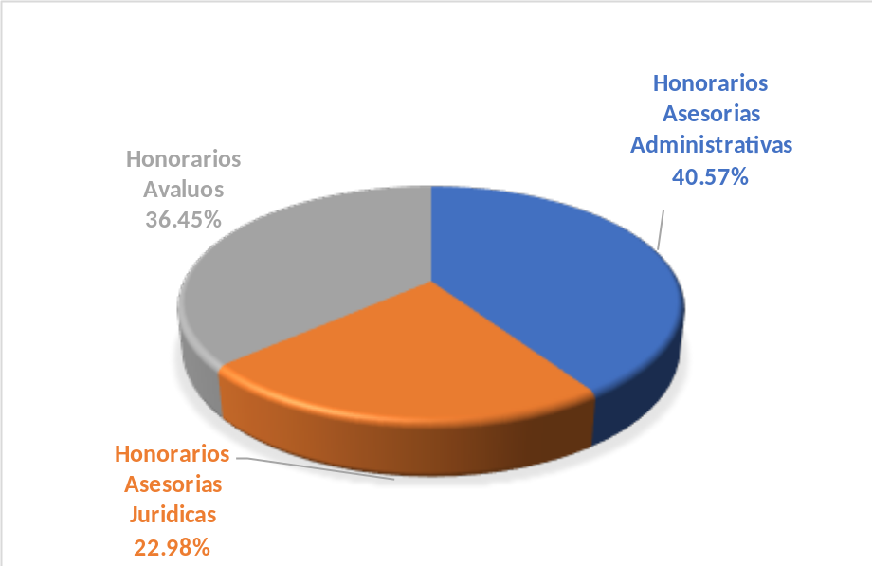
Ejecución de Gastos de Personal Extintos y en Proceso Corte Abril de 2018- FRISCO
Participación de Giro
Vicepresidencia Administrativa y Financiera – Gerencia Financiera

Slide 11
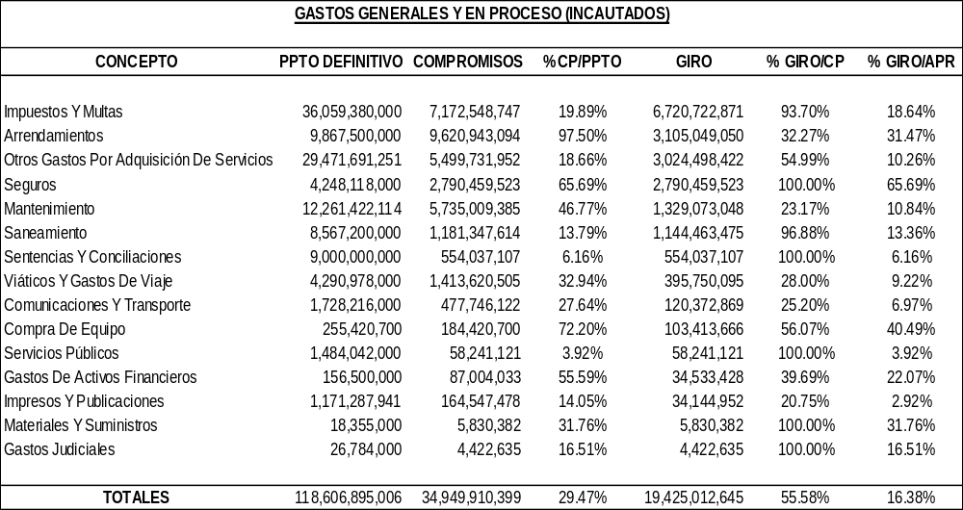
Ejecución de Gastos Generales y en Proceso Corte Abril de 2018 - FRISCO
Vicepresidencia Administrativa y Financiera – Gerencia Financiera

Slide 12
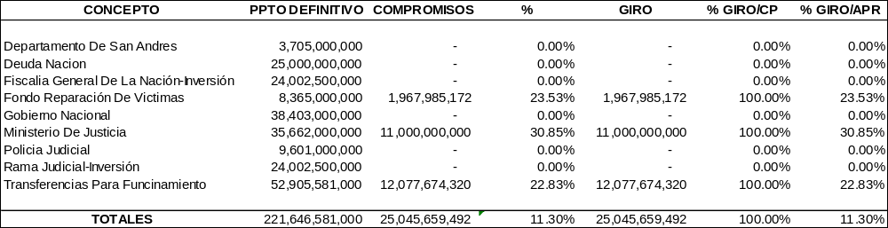
Ejecución Transferencias- Corte Abril de 2018- FRISCO
La factura del mes de Abril del funcionamiento de SAE, se registra mes vencido, es decir en Mayo de 2018.
Vicepresidencia Administrativa y Financiera – Gerencia Financiera

Slide 13
EJECUCION DE INGRESOS
ABRIL DE 2018
Vicepresidencia Administrativa y Financiera – Gerencia Financiera

Slide 14
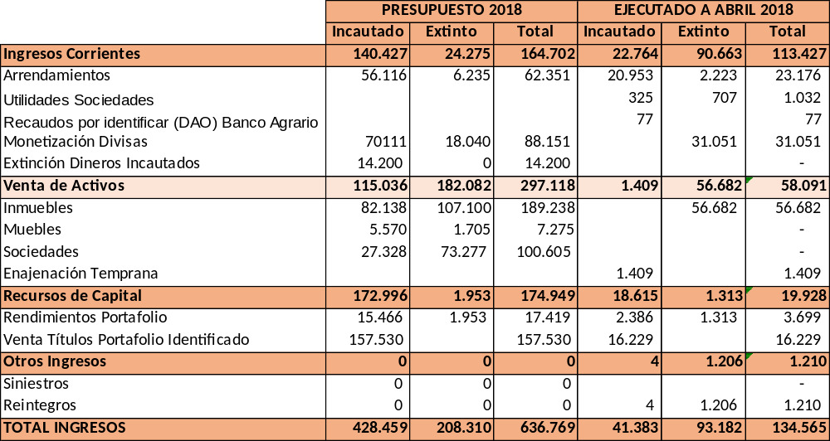
PRESUPUESTO INGRESOS EJECUTADO A ABRIL DE 2018
Cifras en millones de pesos
Vicepresidencia Administrativa y Financiera – Gerencia Financiera

Slide 15
EJECUCIÓN PRESUPUESTO SAE
CORTE ABRIL DE 2018
Vicepresidencia Administrativa y Financiera – Gerencia Financiera

Slide 16
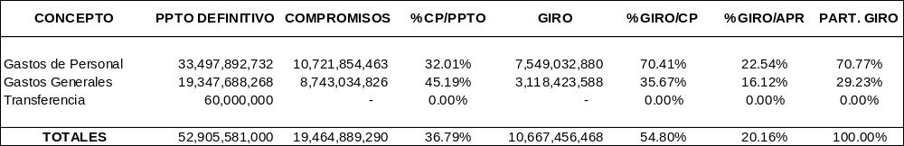

Ejecución de Gasto SAE Corte Abril de 2018
Participación del Giro
Vicepresidencia Administrativa y Financiera – Gerencia Financiera

Slide 17
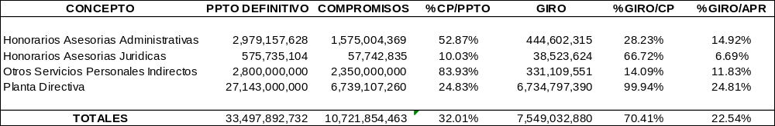
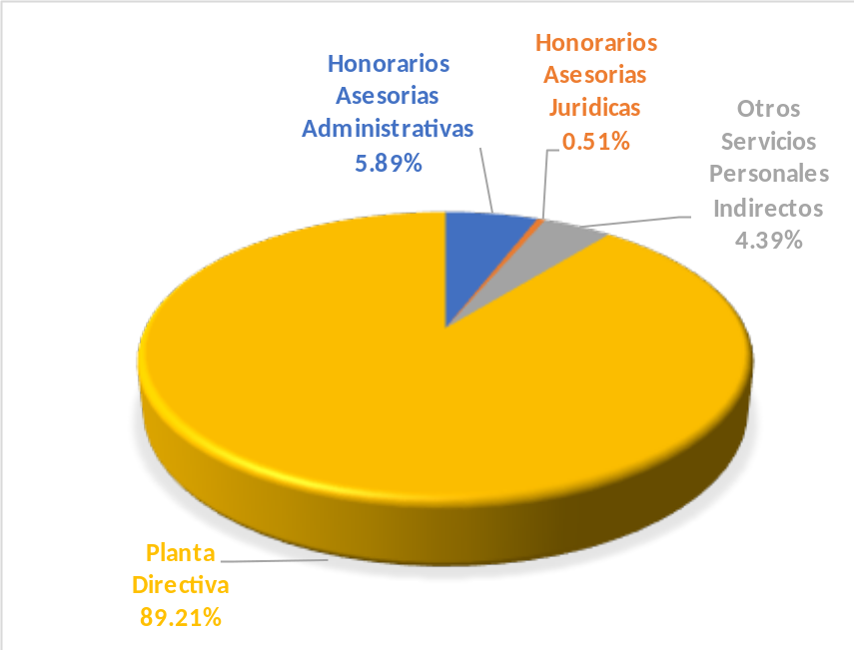
Ejecución de Gastos de Personal SAE - Corte Abril de 2018
Ejecución de Giro
Vicepresidencia Administrativa y Financiera – Gerencia Financiera

Slide 18
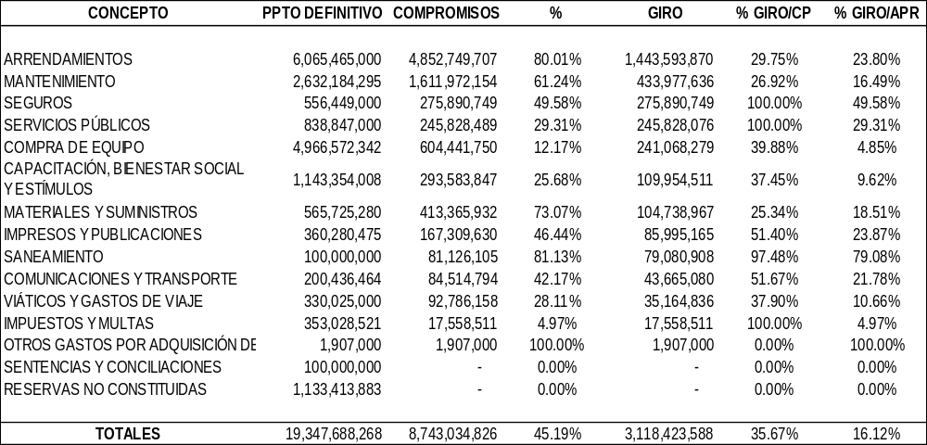
Ejecución de Gastos Generales - Corte Abril de 2018 SAE
Vicepresidencia Administrativa y Financiera – Gerencia Financiera

Slide 19

Ejecución Transferencias- Corte Abril de 2018 SAE
Vicepresidencia Administrativa y Financiera – Gerencia Financiera

Slide 20
3. PORTAFOLIO A 30 DE ABRIL 2018
Vicepresidencia Administrativa y Financiera – Gerencia Financiera

Slide 21
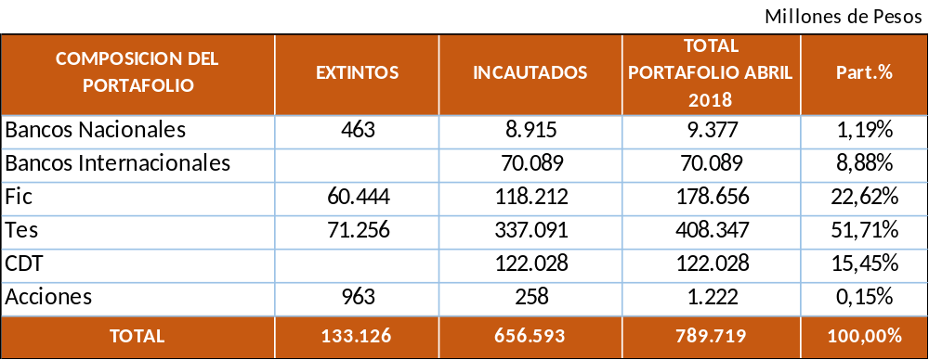
COMPOSICION DEL
PORTAFOLIO FRISCO ABRIL 2018
Vicepresidencia Administrativa y Financiera – Gerencia Financiera

Slide 22
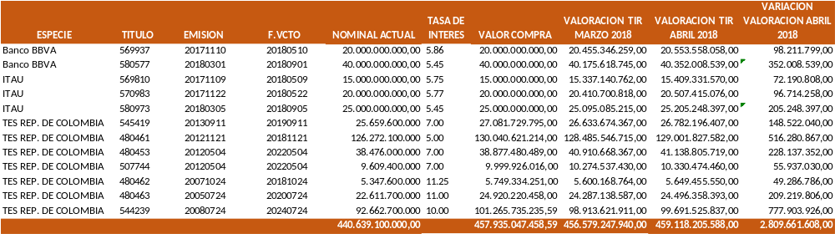
PORTAFOLIO INCAUTADOS ABRIL 2018
Vicepresidencia Administrativa y Financiera – Gerencia Financiera

Slide 23
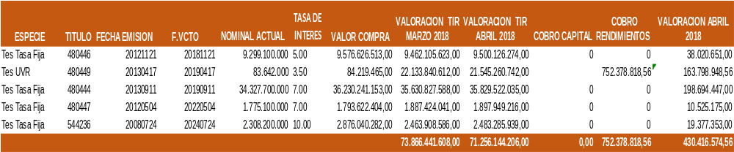
PORTAFOLIO EXTINTOS ABRIL 2018
Vicepresidencia Administrativa y Financiera – Gerencia Financiera

Slide 24
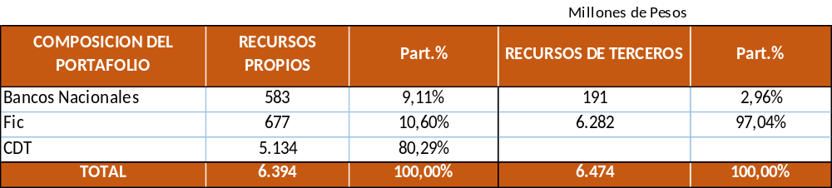
PORTAFOLIO SAE ABRIL 2018
Vicepresidencia Administrativa y Financiera – Gerencia Financiera

Slide 25
GRACIAS POR SU ATENCION
Vicepresidencia Administrativa y Financiera – Gerencia Financiera

